Slide 1

Налог на доходы физических лиц: налоговые вычеты
Автор работы: Бобров Даниил Анатольевич

Slide 2

Цель
Разработать сайт, на котором физическое лицо сможет определить размер положенных ему налоговых вычетов

Slide 3
Задачи
1
2
3
Изучить теоретические аспекты разработки сайта
Ознакомиться с понятиями НДФЛ и налоговый вычет
Выбрать стек технологий
4
5
6
Написать сайт
Протестировать сайт
Поставить сайт на хостинг

Slide 4
Новизна
Разработанный сайт поможет ознакомиться со всеми видами сумм, которые позволяют уменьшить налогооблагаемую базу по НДФЛ. И в итоге, самостоятельно рассчитать размер НДФЛ к уплате.

Slide 5

Актуальность
НДФЛ – это обязательный платеж со всех видов доходов. Также это важнейший источник формирования доходов бюджета. Особенный характер НДФЛ выражается в возможности плательщика уменьшить налогооблагаемую базу на сумму налоговых вычетов.

Slide 6
Сферы применения
НДФЛ облагаются все виды доходов, полученные как в денежной, так и в натуральной форме.

Slide 7
Изучение налогового законодательства
- изучены понятия «налог на доходы физических лиц» и «налоговый вычет»;
- изучена методика применения налоговых вычетов при расчете налогооблагаемой базы;
- рассмотрена практика применения налогового законодательства.

Slide 8



Анализ источников
Изучены способы и методы разработки сайтов. Рассмотрены различные языки программирования и библиотеки. Для реализации поставленной задачи выбран язык программирования python и библиотека Flask, сайт написан с использованием HTML, CSS и JavaScript. Для хранения данных используются базы данных SQL.
Пройдены курсы и изучены статьи на популярных платформах.

Slide 9

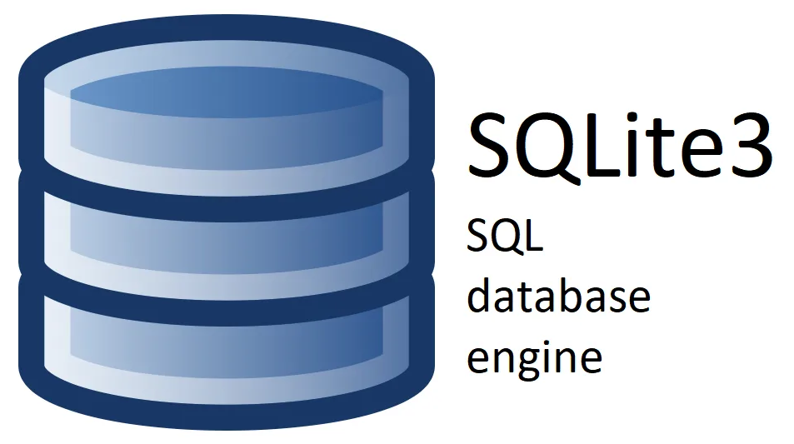
Стек технологий
1
2
3
Язык программированияpython.
Применяемые библиотеки:
Flask
Sqlite3
Базы данных SQL

Slide 10
Разработка сайтов
Flask - это веб-фреймворк на языке Python, который позволяет быстро и легко создавать веб-приложения. Он обеспечивает простой и понятный интерфейс для работы с HTTP-запросами и ответами, а также предоставляет множество инструментов для обработки и передачи данных.
SQLite3 - это встроенная база данных, которая используется в Python для хранения небольших объемов данных. Она легка и удобна в использовании, но не подходит для больших объемов данных или сложных запросов.

Slide 11
Тестирование и постановка на хостинг
Разработанный сайт был протестирован. Опробованы ввод некорректных данных, попытка взлома сайта с помощью SQL-инъекций.
В качестве хостинга выбран Pythonanywhere. Он бесплатный и простой в использовании.

Slide 12
Продукт исследования
Сайт, который успешно рассчитывает НДФЛ с учетом законодательно предусмотренных физическому лицу налоговых вычетов

Slide 13
Вклад в развитие проекта внесли:
Центр одаренных детей Брянской области "ОГМА"
ФГБОУ ВО "БГТУ"
Боброва Н. А., канд. эк. наук
Моргунов М. В., канд. техн. наук
Благодарности

